Slide 1
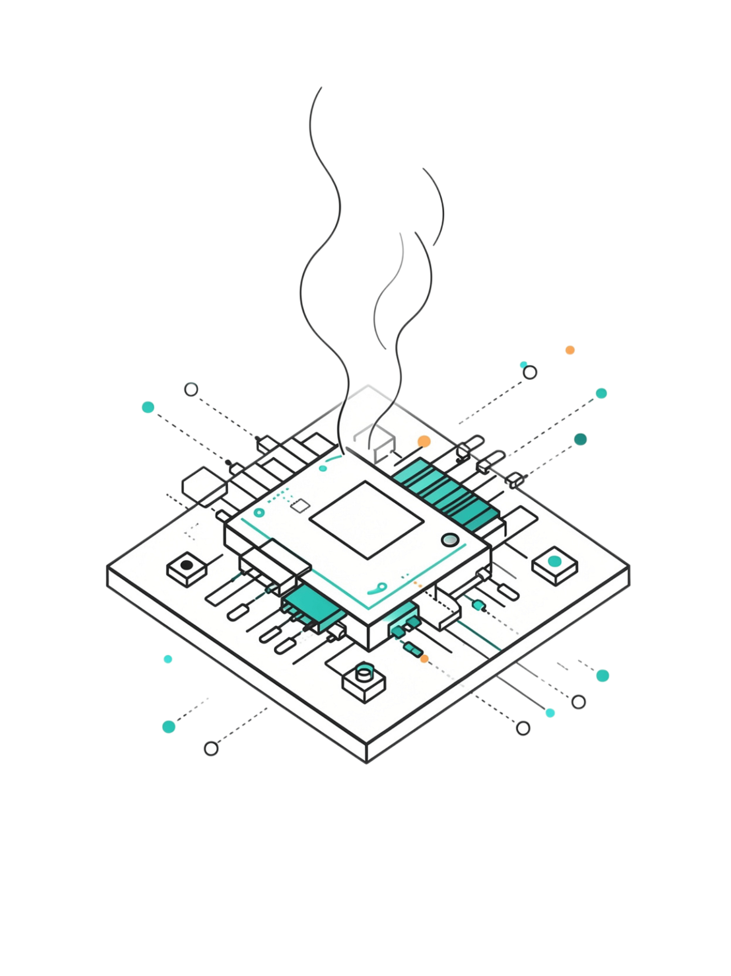
Что такое смоук-тестирование
Быстрая проверка основных функций новой сборки — прежде чем углубляться в детали, нужно убедиться, что приложение вообще работает.
Зачем это нужно
Что проверяется
Если базовые функции уже сломаны, детальное тестирование бессмысленно. Сначала — очевидные блокирующие проблемы.
Приложение запускается. Ключевые экраны открываются. Пользователь может выполнить критические действия.

Slide 2
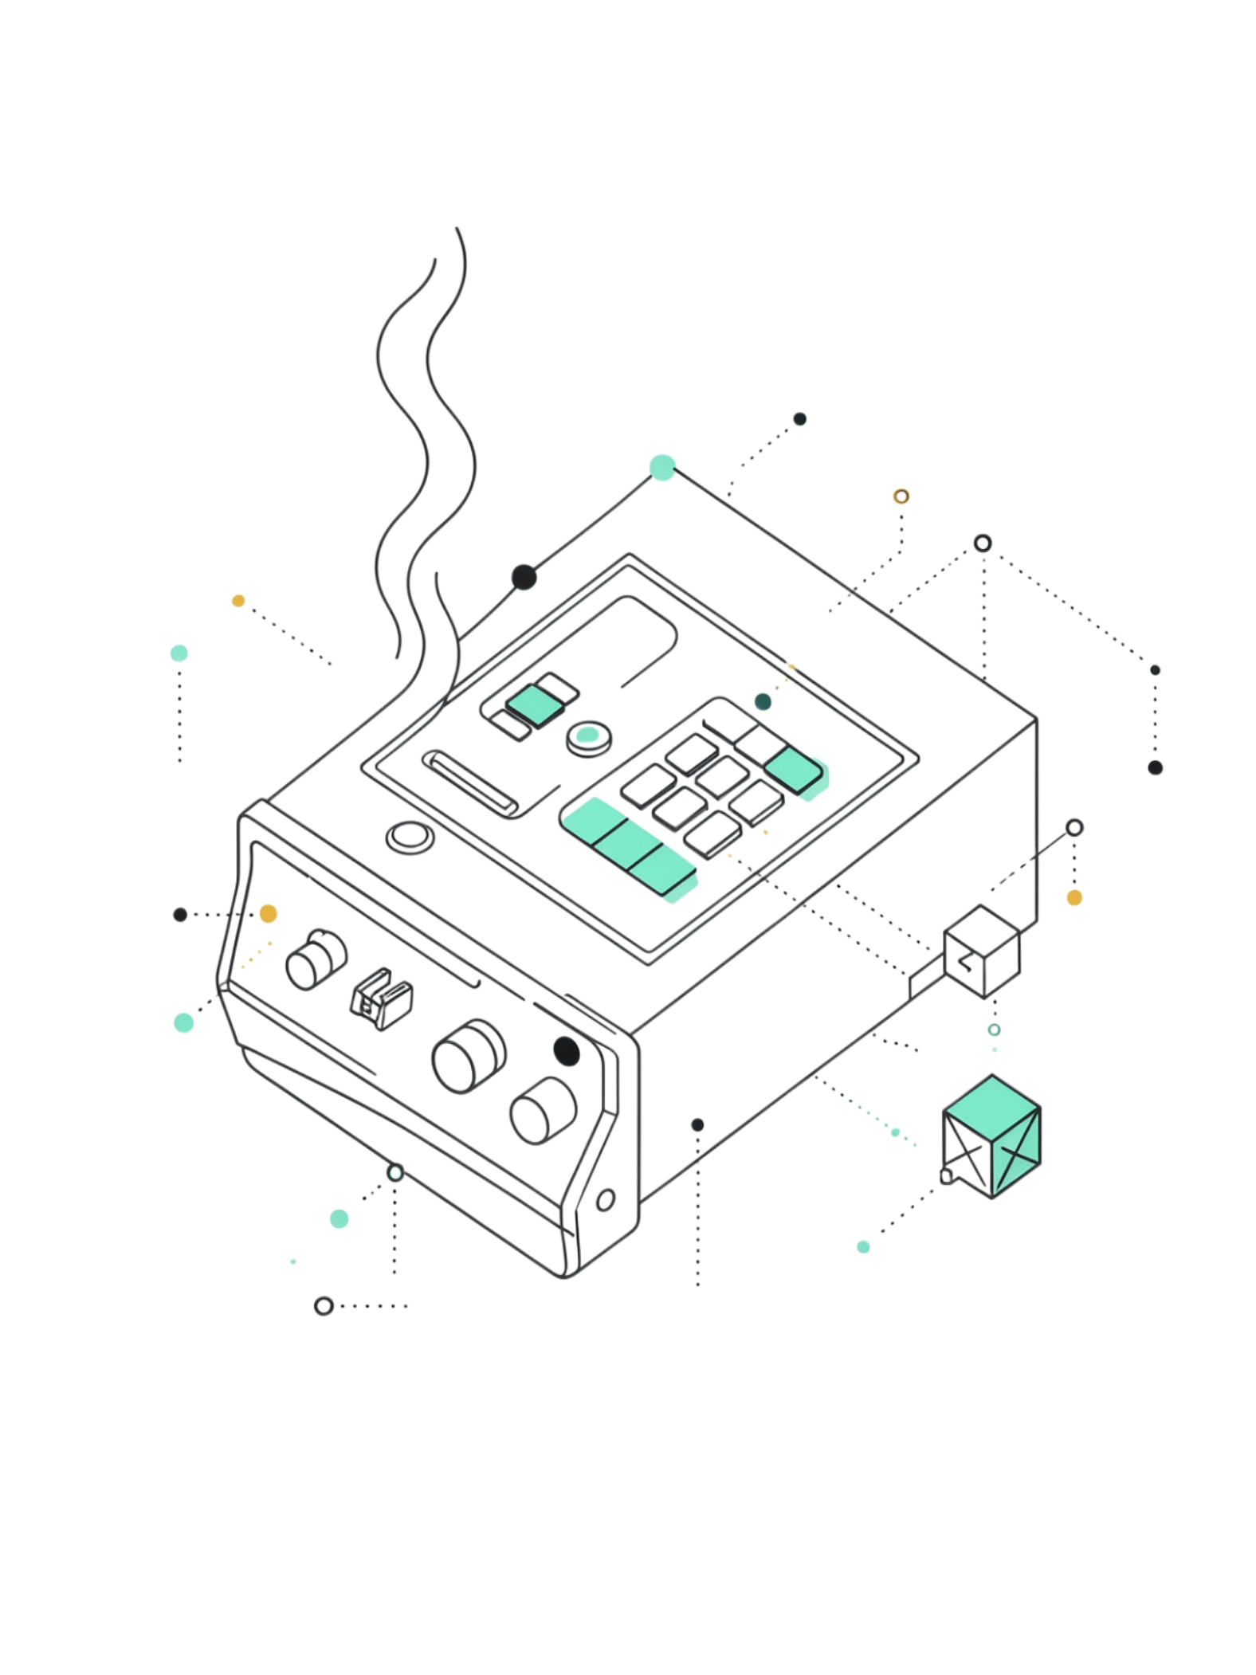
Почему это называется Smoke Testing
Название пришло из мира железа: после сборки устройство включали и смотрели, не задымится ли. Задымилось — дальше проверять нечего.
В программном обеспечении это стала метафора: минимальный набор проверок, чтобы понять — сборка живая или нет.

Slide 3


Что считается основной функцией
Зависит от продукта
Основная функция — не самая сложная, а та, без которой продукт теряет смысл или дальнейшая проверка становится невозможной.
Интернет-магазин
Система обращений
Вход, каталог, корзина
Доступ, создание, открытие записи

Slide 4
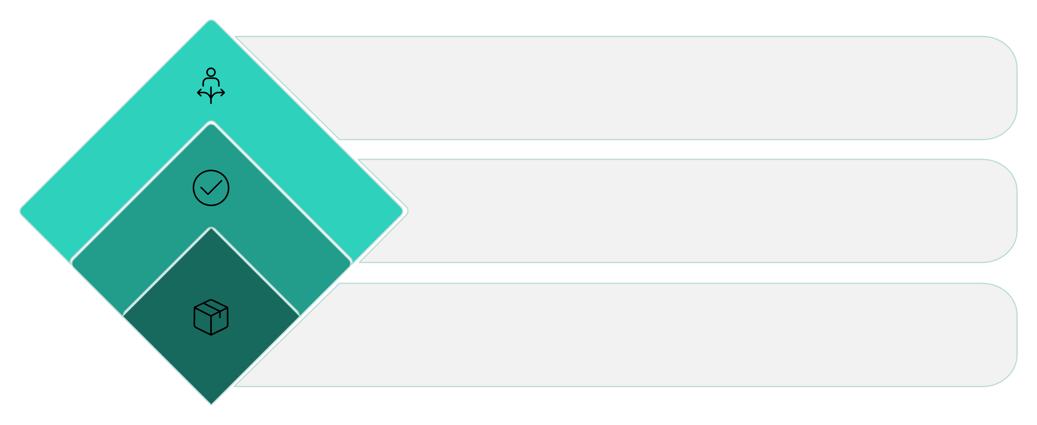
Smoke-тестирование новой сборки
Решение
Продолжать или вернуть
Smoke-проверка
Базовые функции тестируются
Новая сборка
Получена и развернута
Такой подход экономит время команды: проблему обнаруживают в самом начале, а не после распределения нерабочей сборки между тестировщиками.

Slide 5
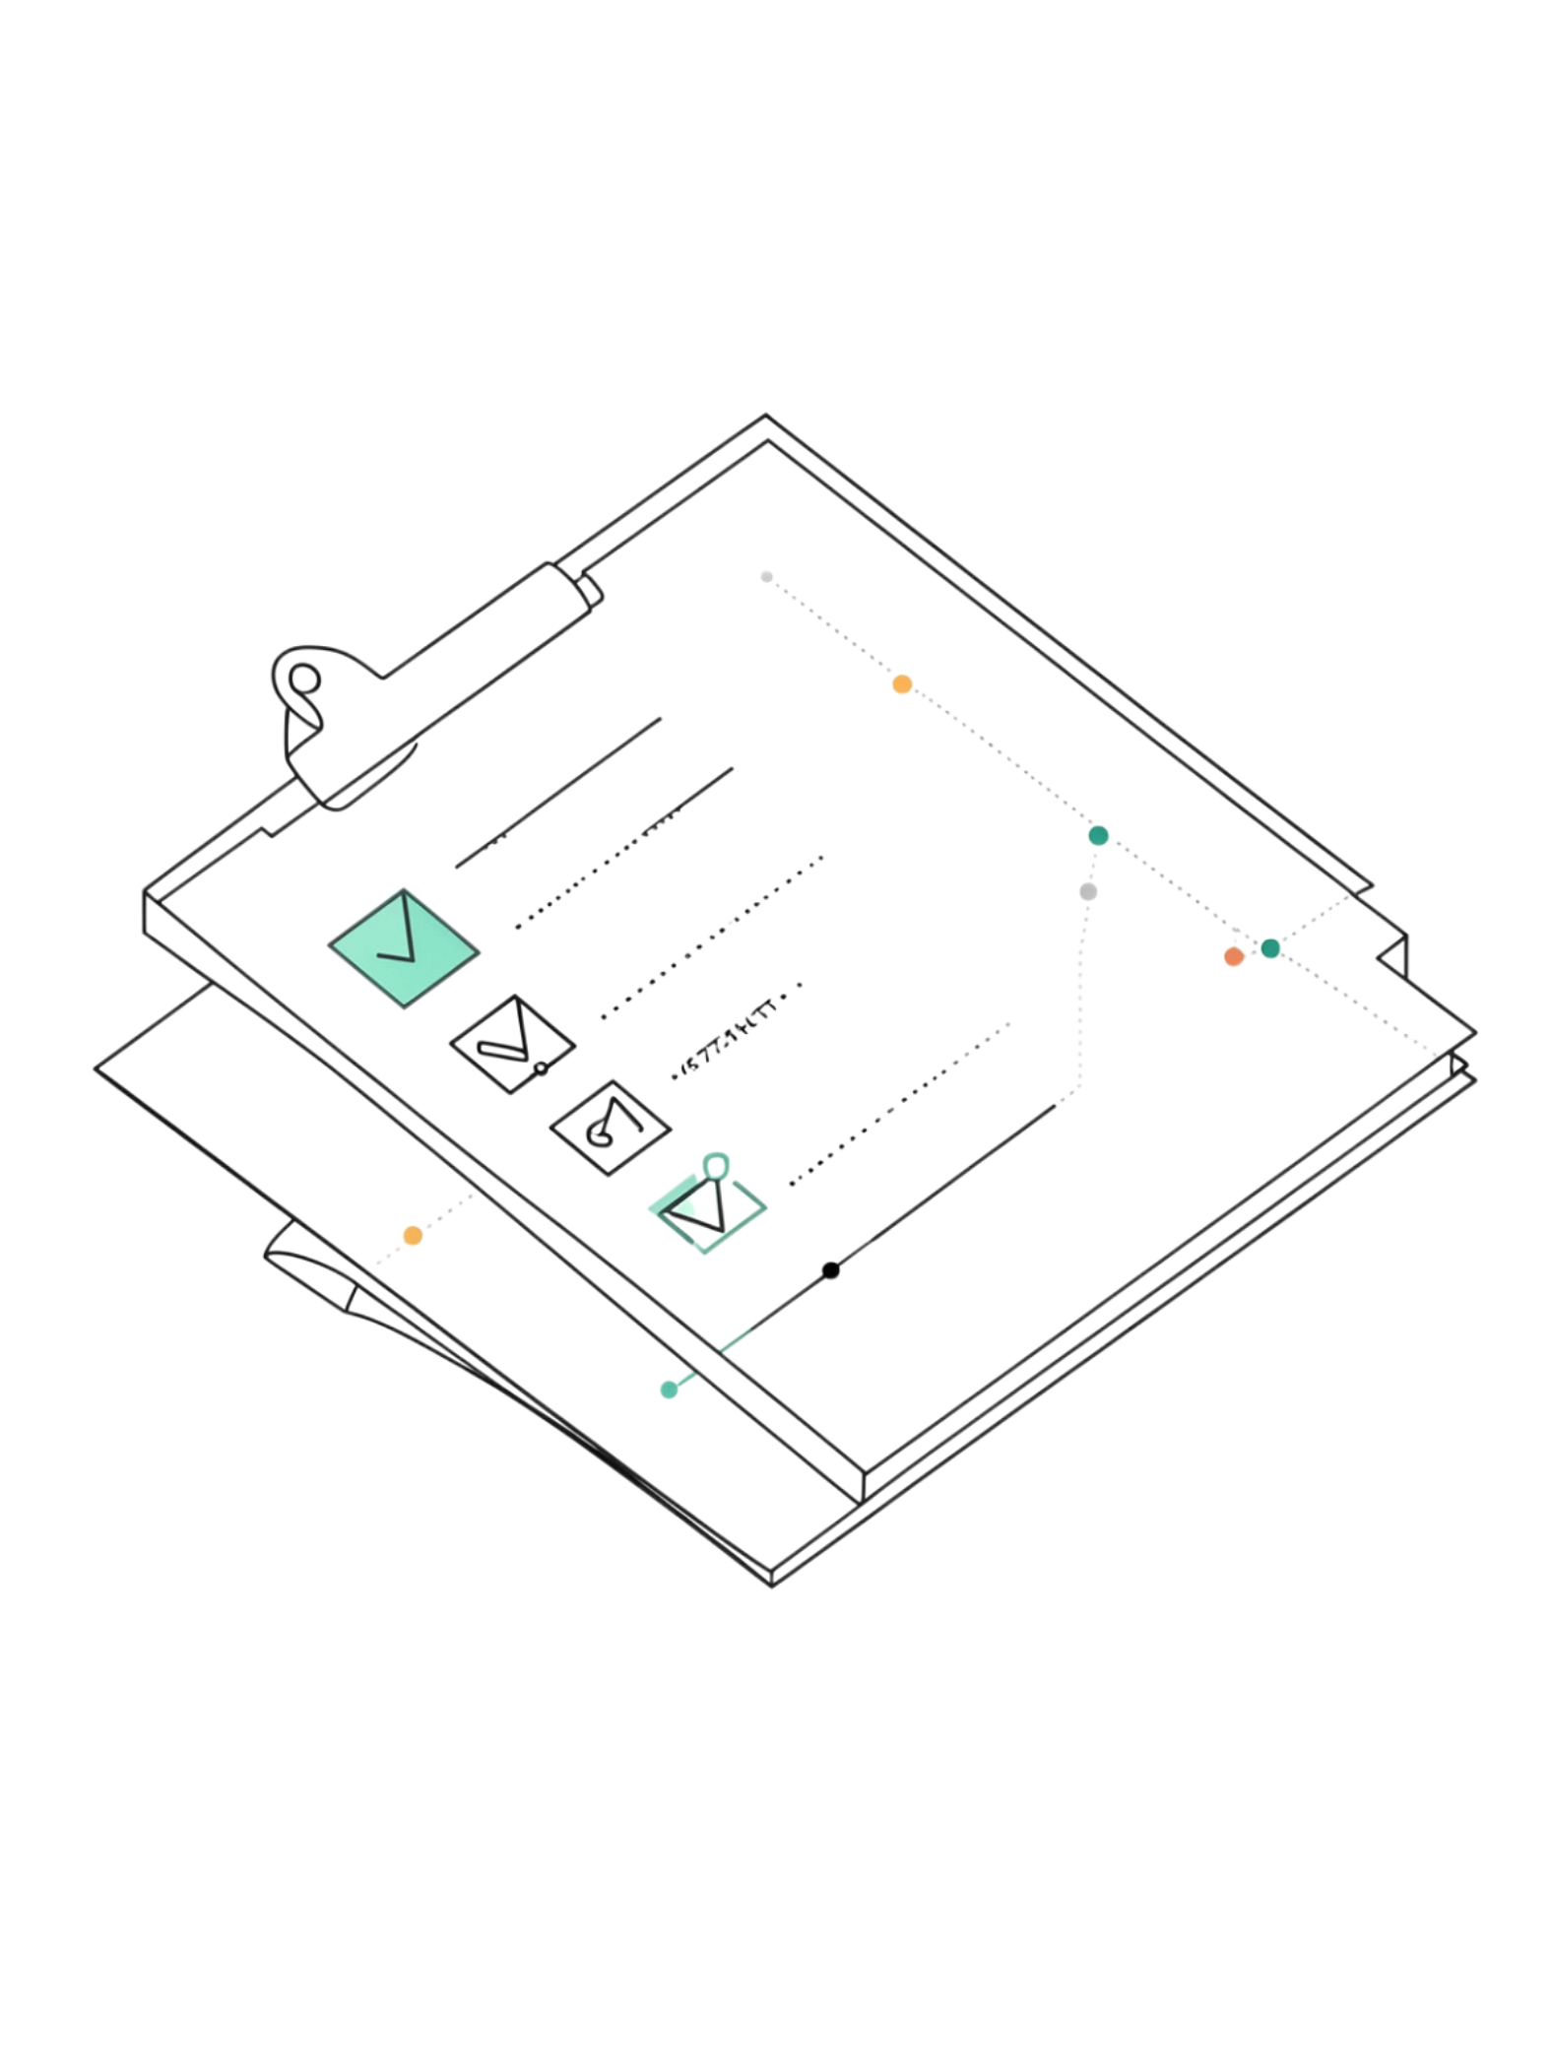
Smoke-набор должен быть небольшим
Главный принцип
Важно понимать
Если проверка занимает несколько часов — она перестаёт быть smoke testing. Нужно небольшое количество сценариев с максимальной информацией о жизнеспособности сборки.
Короткий набор — не случайный набор. Каждый тест должен иметь понятное значение для оценки пригодности сборки.

Slide 6


Глубина проверки в Smoke Testing
Smoke Testing
Детальное тестирование
Пользователь с корректными данными может войти — и этого достаточно
Неверный пароль, блокировка, восстановление доступа — всё это позже
Намеренная неглубина — это не недостаток, а условие скорости. Первичная проверка жизнеспособности отделяется от подробного исследования функциональности.

Slide 7
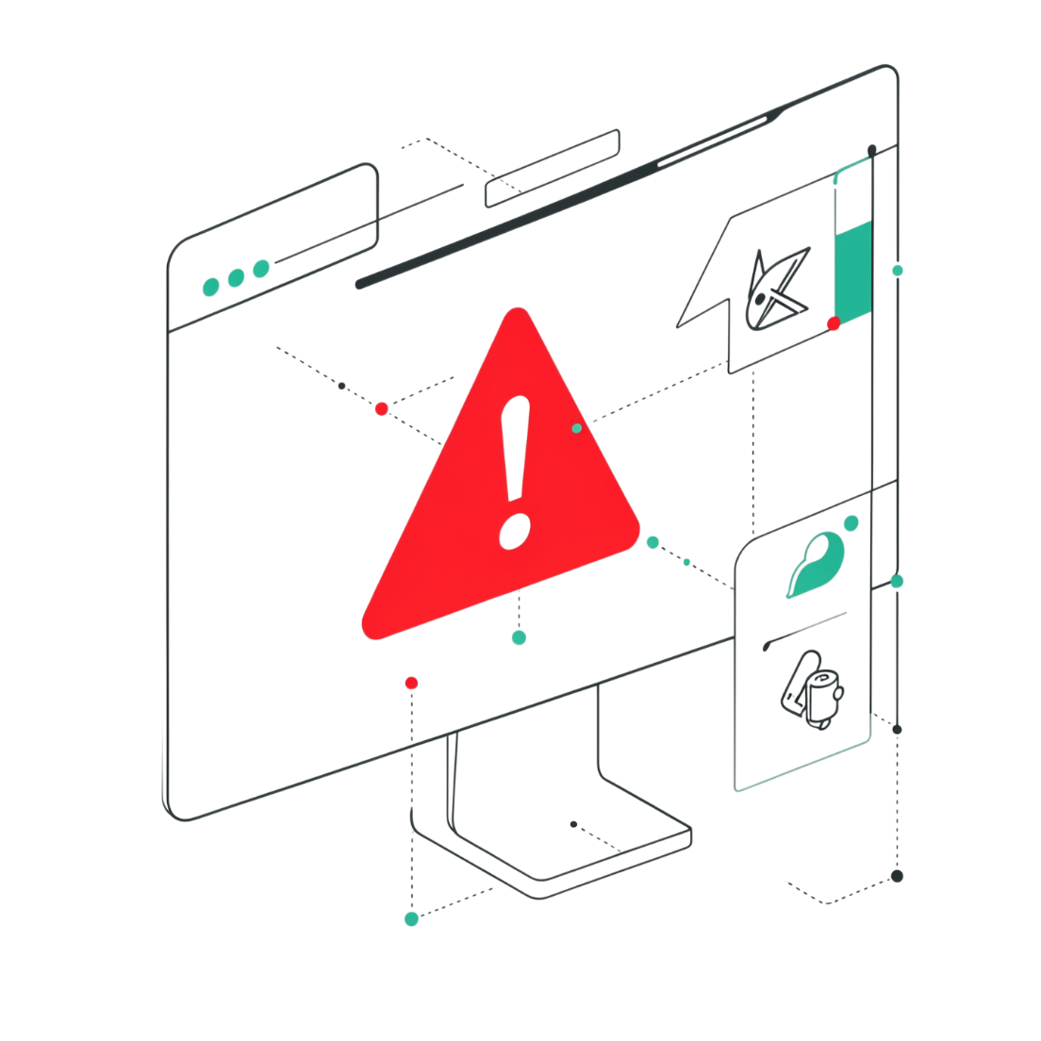
Что происходит при провале Smoke Testing
Не каждая ошибка останавливает работу
Если дефект блокирует основной функционал — приложение не запускается, вход недоступен — большинство сценариев становятся недостижимы. Продолжать тестирование нет смысла.
Проблема фиксируется и передаётся команде. Решение о продолжении зависит от того, насколько дефект мешает остальным проверкам.

Slide 8
Ручное и автоматизированное Smoke Testing
Ручное
Автоматизированное
CI/CD-процесс
Подходит, когда сборки выходят редко. Небольшой набор выполняется тестировщиком вручную.
Когда сборки появляются несколько раз в день, повторять одни и те же действия вручную неэффективно.
После создания новой версии система автоматически запускает ключевые проверки и сразу показывает результат.

Slide 9
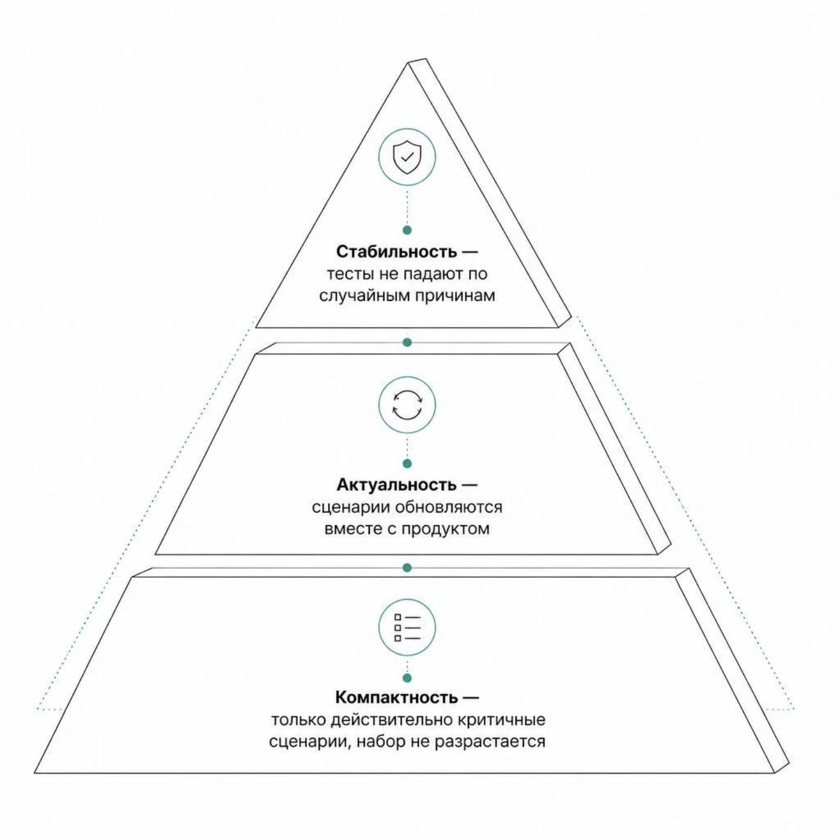
Требования к хорошему Smoke-набору
Три условия ценности
Стабильность: если тесты регулярно падают по случайным причинам, команда перестаёт доверять результатам.
Актуальность: если продукт изменился, а smoke-тесты проверяют старые функции — они не отражают реальность.
Компактность: если каждая новая функция автоматически попадает в набор, быстрая проверка превращается в полноценный регресс.

Slide 10


Практическое значение Smoke Testing
Smoke testing отвечает на один главный вопрос: можно ли вообще начинать полноценное тестирование этой версии?
Базовые функции работают
Переходим к глубоким проверкам
Базовая работоспособность нарушена
Возвращаем сборку на исправление сразу
Smoke testing не заменяет другие виды проверок — это быстрый входной контроль, который помогает не тратить время на версии, ещё не готовые к полноценному тестированию.

